Slide 1
Projekt HeatBox
Erstellen eines Webauftrittes
Sebastian Kern, Mathies Doß, Constantin Hofmann, Pascal Stark
17.02.2017

Slide 2
Agenda
Kerngeschäft
Der Kunde
Die Wünsche des Kunden – Das Lastenheft
Die Hoffnung des Teams – Das Pflichtenheft
Der Plan zur Umsetzung – Die Projektplanung
Das Angebot

Slide 3
I. Kerngeschäft
Projektleiter
Sebastian Kern
Mitarbeiter
Constantin Hofmann
Pascal Stark
Stellvertretender Projektleiter
Mathies Doß

Slide 4
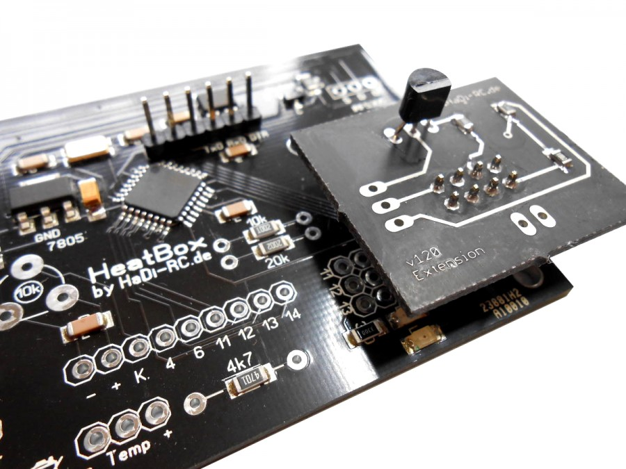
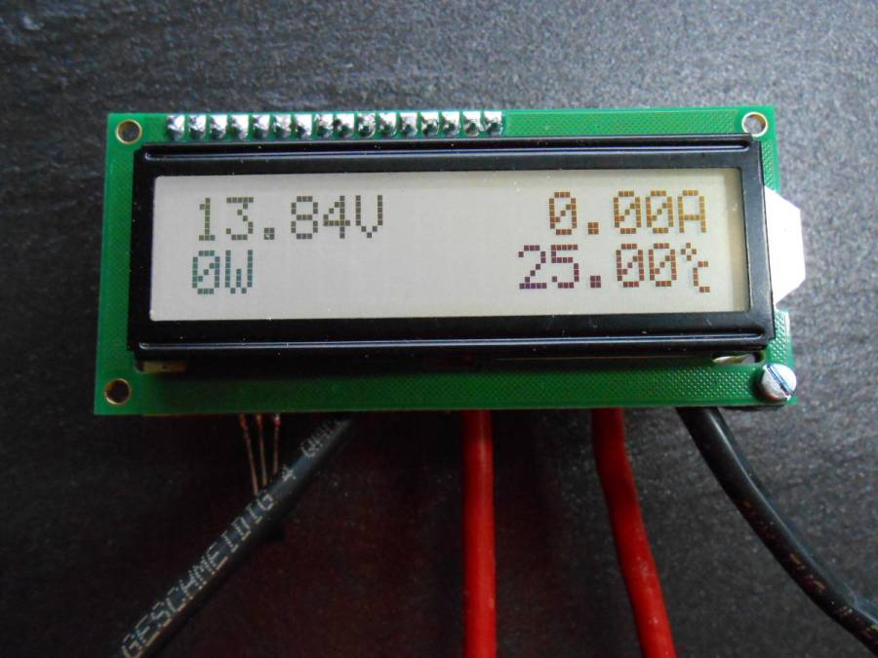
II. Der Kunde
Christian Domes
Entwickler und Hersteller der HeatBox

Slide 5
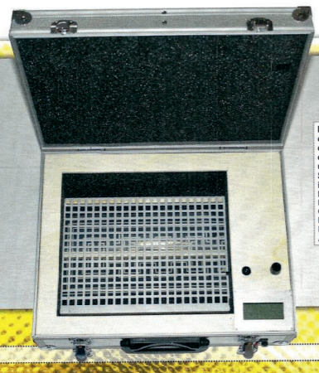
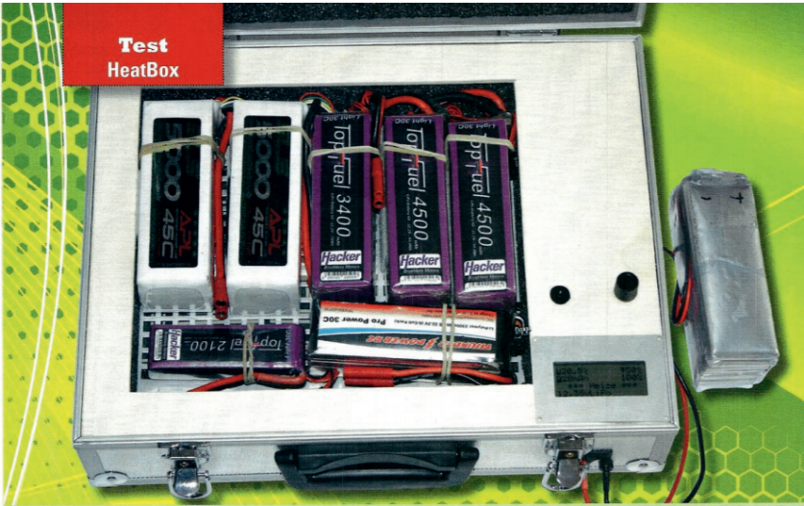
II. Der Kunde
Steuerungseinheit für eines Heizkoffer (z.B. für Akkus für Modellbau)

Slide 6

II. Der Kunde
Die bisherige Website des Kunden
Wird zu www.Heat.box

Slide 7
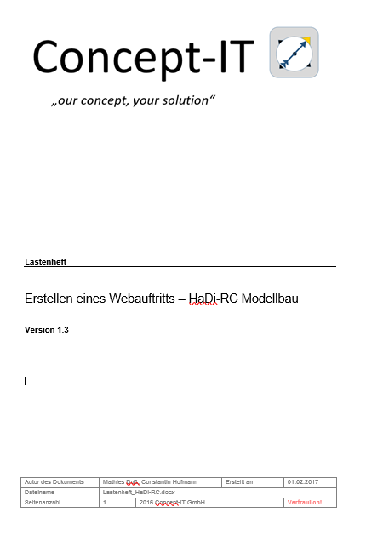
III. Die Wünsche des Kunden – Das Lastenheft

Slide 8
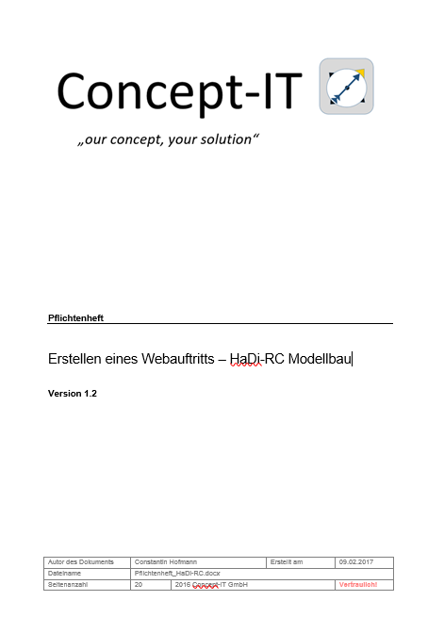
IV. Die Hoffnung des Teams – Das Pflichtenheft

Slide 9
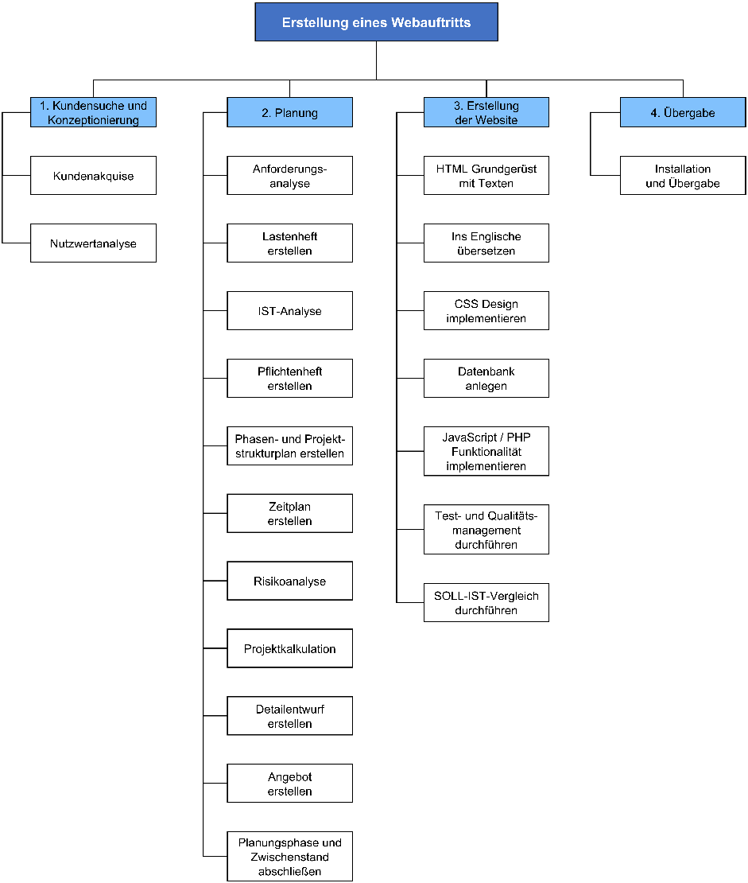
V. Der Plan zur Umsetzung
Projektstrukturplan

Slide 10
V. Der Plan zur Umsetzung
Phasenplan
Phase 1: Projektdefinition | Phase 2: Projektplanung | Phase 3: Projektdurchführung | Phase 4: Projektabschluss
Ausgangsanalyse: Die Website des Kunden Christian Domes, die über das Produkt „HeatBox“ informiert, erfordert eine Erneuerung und Verbesserung der Funktionalität Zieldefinition: Eine neue Website erstellen, die den Anforderungen des Kunden entspricht | Arbeitseinteilung: Arbeitspakete werden erstellt und einzelnen Mitarbeitern zugeteilt. Arbeitsablauf: Meilensteine werden definiert und in eine passende Reihenfolge gebracht. | Projektsteuerung: Einhaltung des Zeitplans durch Kontrolle vom Projektleiter mithilfe der Dokumentation Informationsbeschaffung: Gespräche mit dem Kunden, um dessen Ideen umsetzen zu können und nicht vom Ziel abzuweichen. | SOLL/IST-Vergleich: Das Ergebnis wird mit den anfangs geplanten Zielen verglichen. Dokumentation abschließen: Die Ergebnisse werden schriftlich festgehalten. Projekt abschließen: Abschlussbesprechung zur Beendigung des Projekts

Slide 11
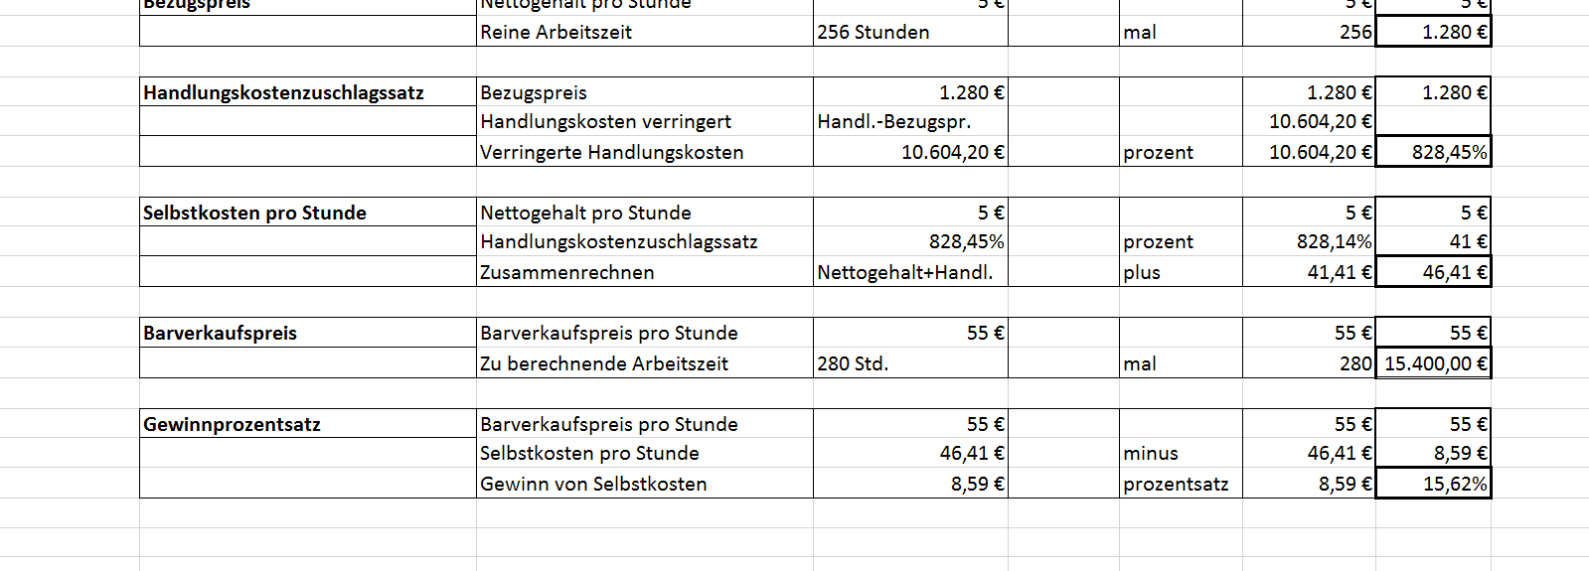
V. Der Plan zur Umsetzung
Kalkulation

Slide 12
V. Der Plan zur Umsetzung
Wasserfallmodell

Slide 13
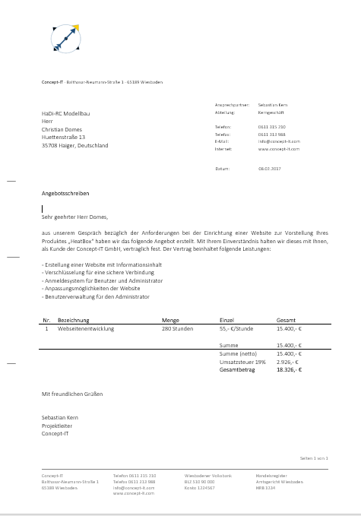
VI. Das Angebot

Slide 14
Vielen Dank für die Aufmerksamkeit

